Slide 1





CAFE.C
PROJECT
with 엘라스틱서치
2023/05/10
Created by 유재은,이현주,은관주, 안수빈
2023/08/01~08/17 : 엘라스틱서치
Created by 유재은,이현주

Slide 2






1
프로젝트 개요
2
프로젝트 주제
3
웹페이지 구성
CAFE.C
CONTENT
4
웹페이지 구현 기능(결과)
5
역할 및 일정
6
웹페이지 시연
목차
마무리(평가)
7
8
추가) 엘라스틱서치

Slide 3


CAFE.C
PROJECT
프로젝트 개요

Slide 4
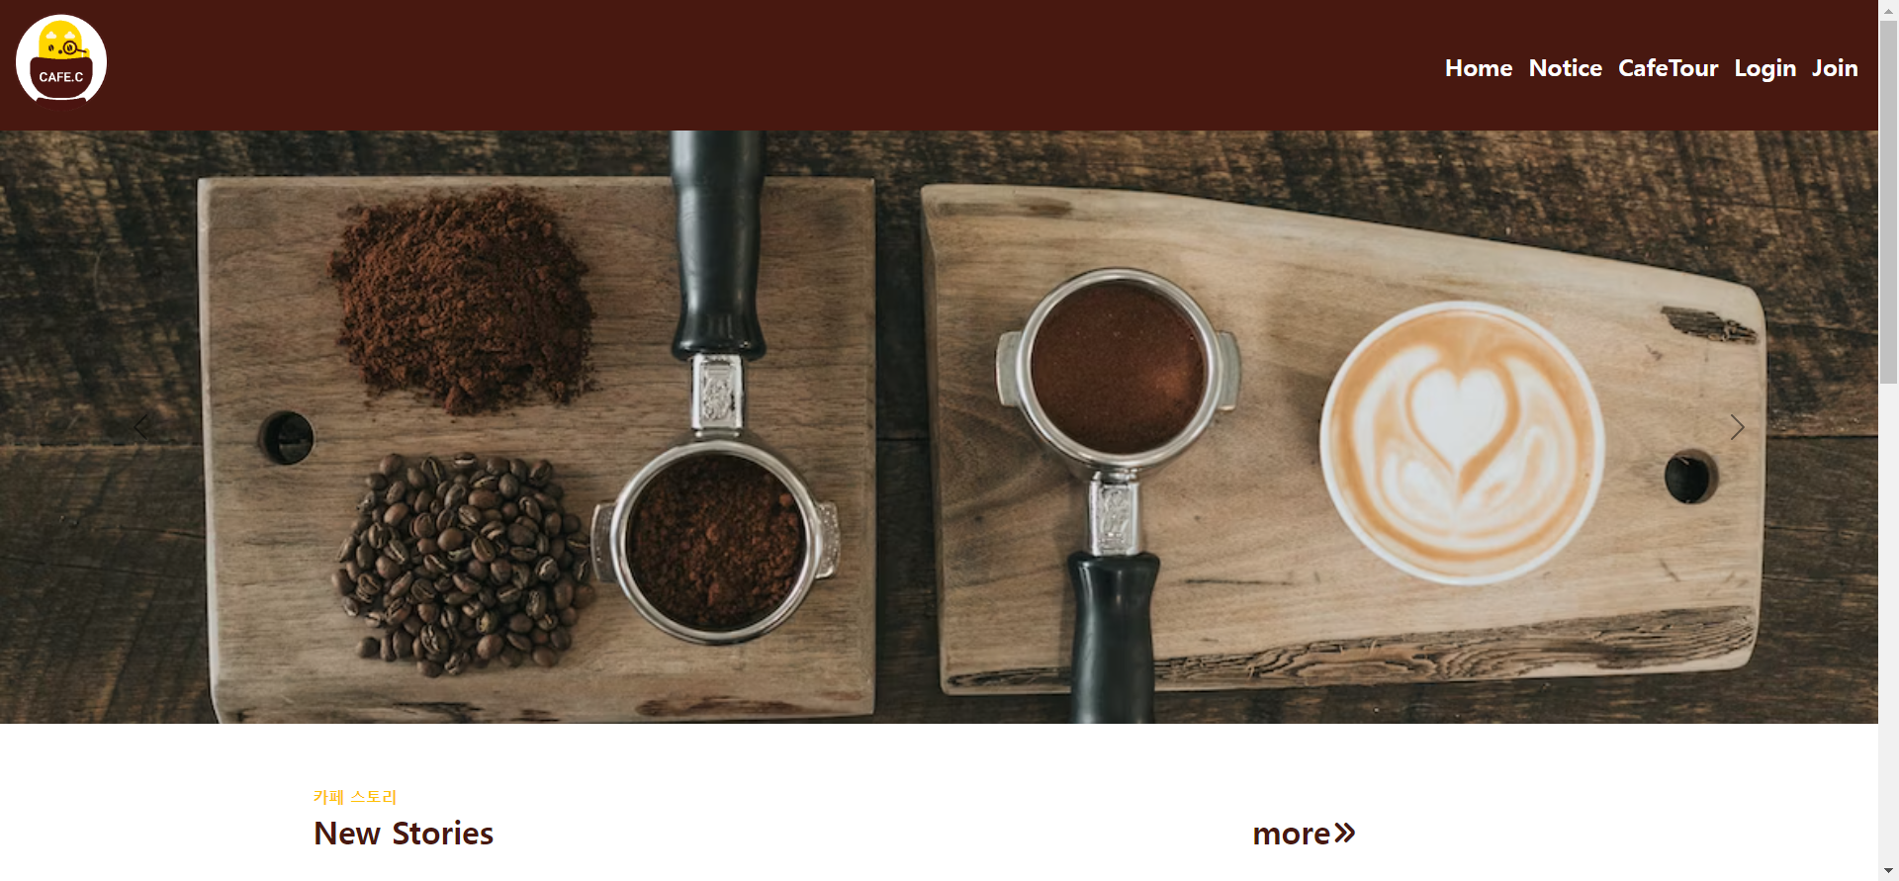
CAFE.C PROJECT
-프로젝트 기획 의도-

Slide 5




CAFE.C …?
2021년 기준
우리나라 카페 : 87,000개
국민 500명당 1개꼴
AI 추천, 니치서비스 기반
나만의 카페 관리 서비스 필요
카페기능이 하나로 모아진
사이트 필요성 대두

Slide 6
CAFE.C …?
서울시 검증 DB 기반 데이터
-> 신뢰도 향상 (정확한 정보 -> 긍정적브랜딩)
카페 사장님,
일반 이용자
모두의 호혜적 이득 지향

Slide 7
CAFE.C …?
카페 검색 기능
나만의, 나를 위한
카페를 찾기 위한 여정 도우미
범람하는 카페시대
신뢰성 있는 공공데이터 기반
사용자 이용 중심
집단지성을 활용한 커뮤니티 공간

Slide 8








CAFE.C PROJECT
-개발 툴-

Slide 9
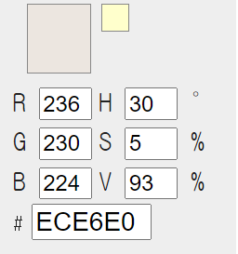
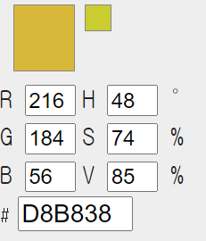
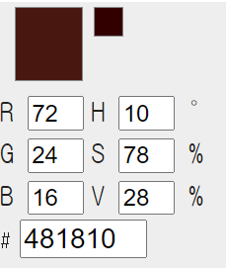
CAFE.C
PROJECT
프로젝트 주제

Slide 10
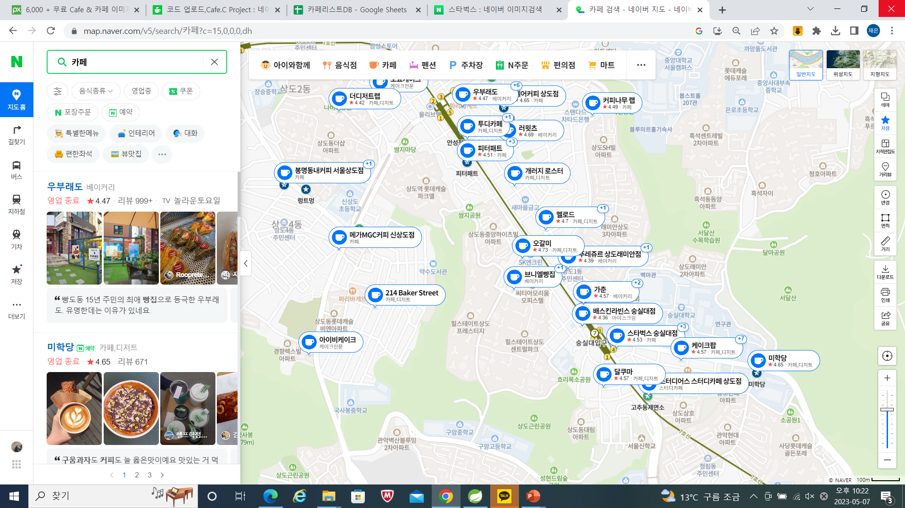
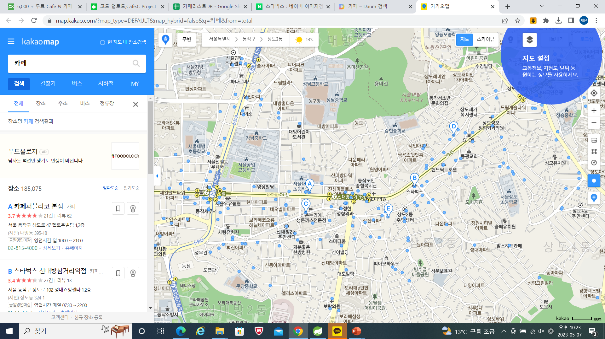
CAFE.C PROJECT
-기존 사이트 분석-
기존 웹사이트(기능)
검색기능 중 부가 서비스 중 하나
네이버
다음

Slide 11
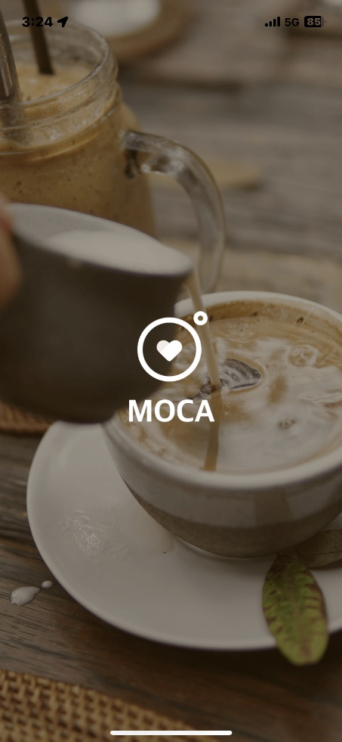
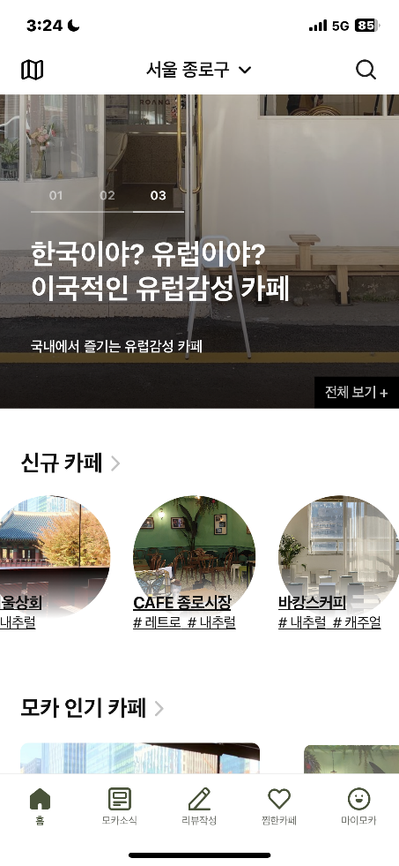

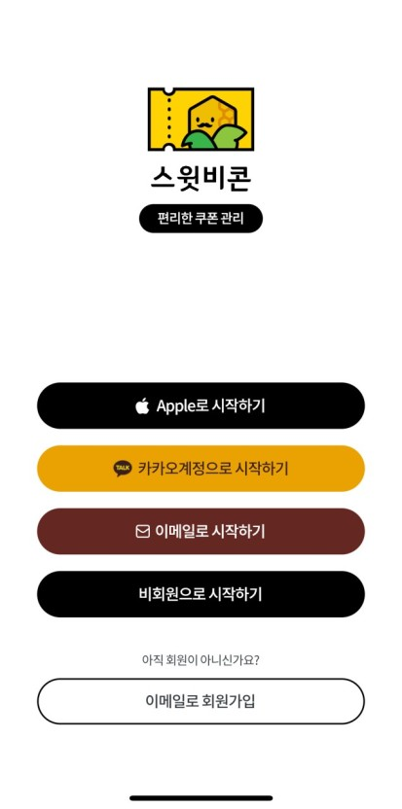
CAFE.C PROJECT
-기존 사이트 분석-
기존 지도서비스와의 차별점 부재,
단편적 서비스 제공
모카
스윗비콘

Slide 12
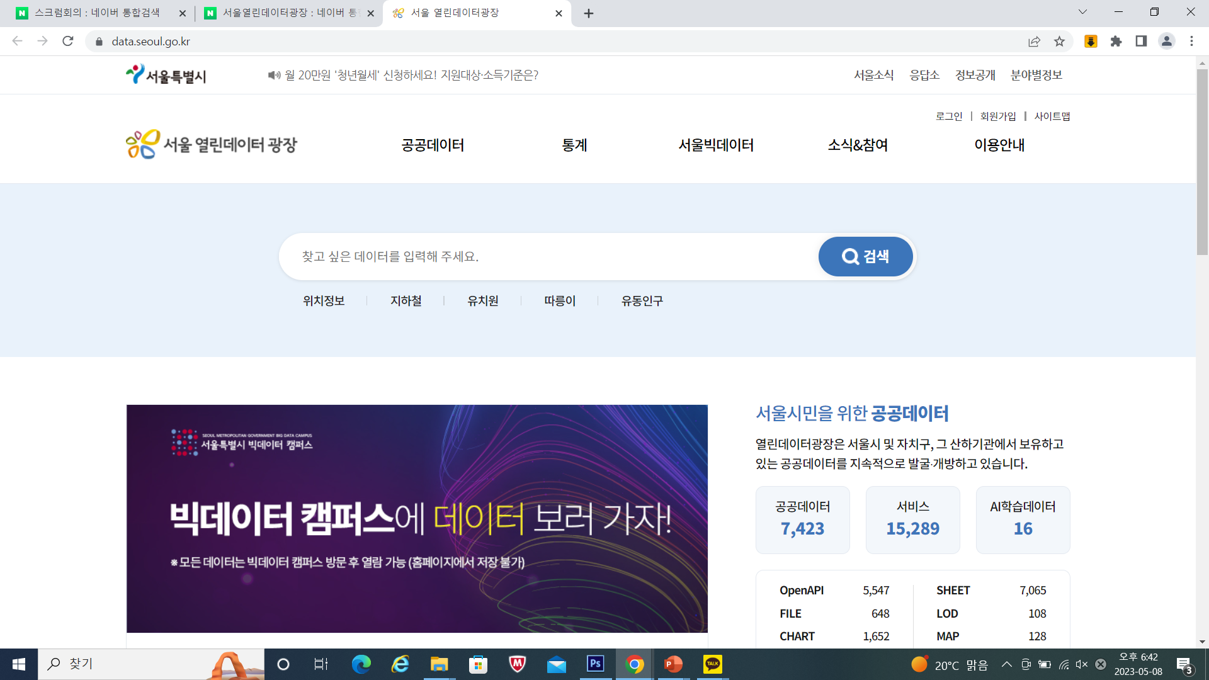
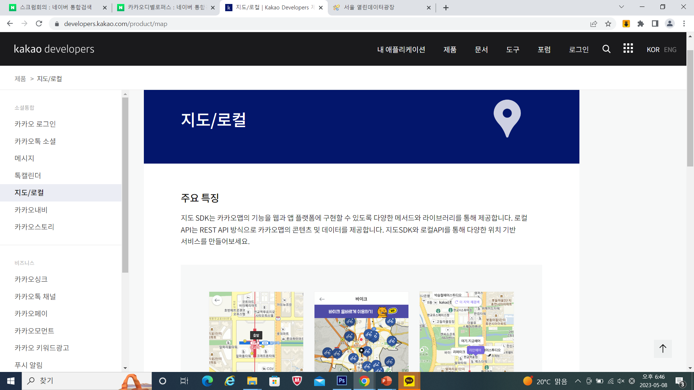
CAFE.C PROJECT
-참조 사이트 : DB, 기능구현-
서울 열린 데이터 광장 ->서울시 공공데이터
Kakao 디벨로퍼스
-> 맵 구현

Slide 13
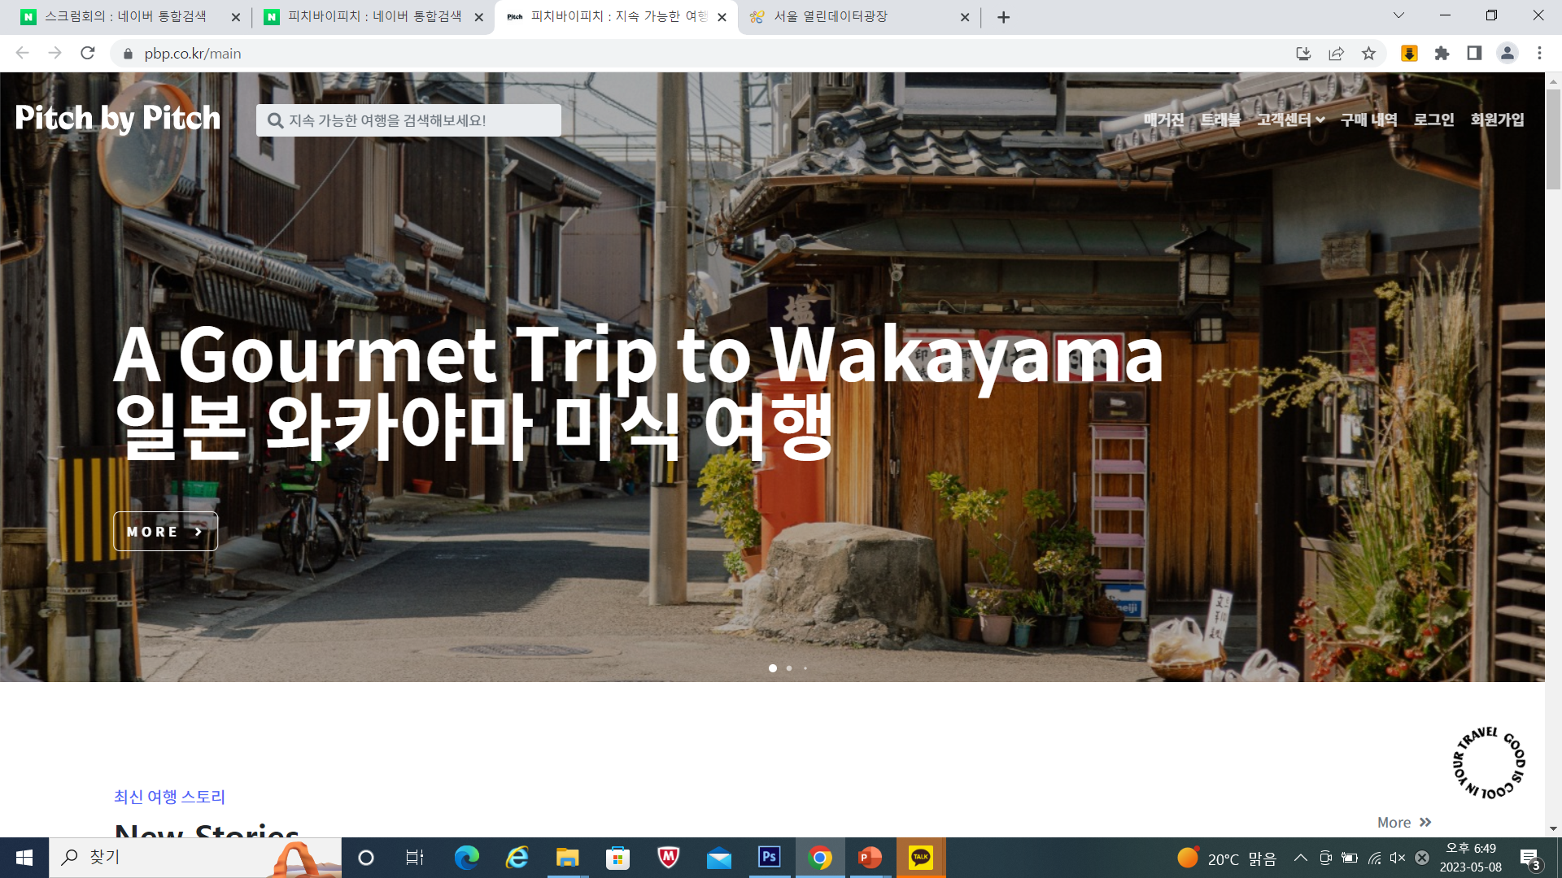
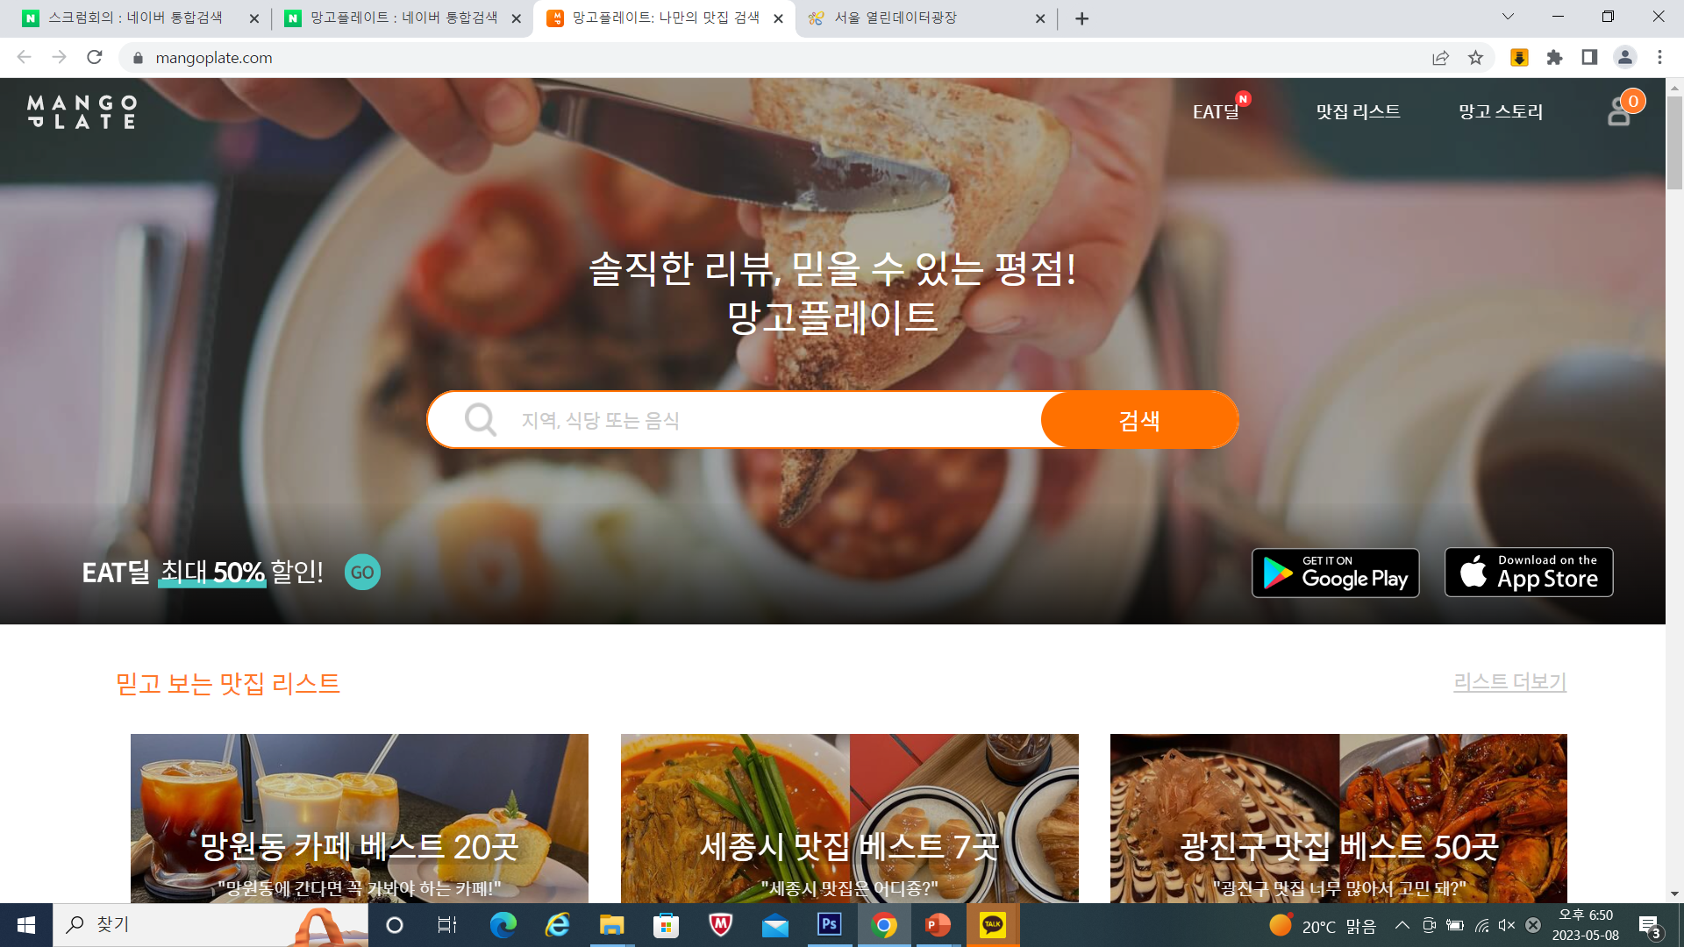
CAFE.C PROJECT
-참조 사이트 : UI-
피치바이피치
망고플레이트

Slide 14

CAFE.C PROJECT
-프로젝트 주제-
이용자에게 친숙/간편한 UI·UX 디자인 구현
공공데이터 활용, 전문성 있는 카페 DB서비스 구축
카카오API를 활용한 맵 구현
원사이트, 올서비스(다이나믹서비스)
차별성 - 기프티콘 저장 기능 및 즐겨찾기 기능 서비스

Slide 15
CAFE.C
PROJECT
웹사이트 구성

Slide 16
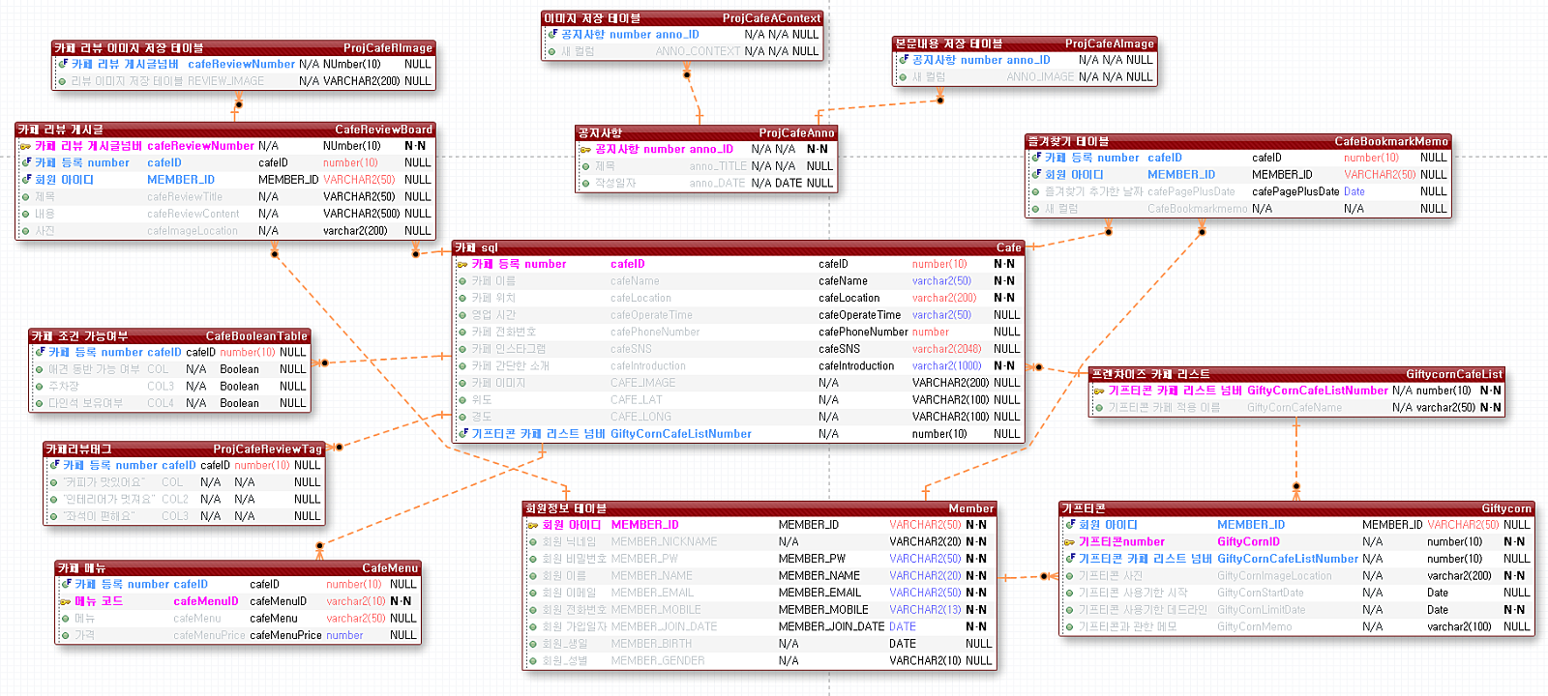
CAFE.C PROJECT
- 웹사이트 구성 : ERD-

Slide 17
CAFE.C PROJECT
- 웹사이트 구성 : 페이지-
get
post
공지사항
공지사항관리
카페관리
등록/수정/삭제
관리자
메인페이지
로그인
기프티콘목록
목록관리
유저목록
유저관리
Case1.관리자 맵

Slide 18
CAFE.C PROJECT
- 웹사이트 구성 : 페이지-
정보보기
get
post
카페리스트
카페상세
리뷰보기
공지사항
리뷰작성
회원
메인페이지
리뷰
리뷰관리
로그인
북마크
북마크관리
기프티콘
기프티콘관리
Case2.회원 맵
고객관리
문의사항

Slide 19
CAFE.C
PROJECT
구현기능(결과)

Slide 20
CLIENT
요구사항
이용자(카페사장님,일반 사용자)가 모두 사용하기 편한(어렵지 않은) 사이트 -> UI 단순화/픽토그램 활용
소비자 리뷰 중심의 카페 평가 (별점 기능x)
기존 카페 관련 사이트의 공통 기능 :
개발 사이트에서도 구현 요망
복잡하지 않고 및 한번에 정보를 볼 수 있는 가시적 페이지

Slide 21

구현 :
공통기능
사이트 기능 :
사이트 내 게시판(리스트,공지사항 등) CRUD 기능 구현
회원가입/수정/로그인/로그아웃 기능 구현
카페 리뷰 기능 구현
카페 북마크(즐겨찾기) 기능 구현
사이트 검색 기능 :
이름, 지역 검색 시 결과(카페리스트) 반환

Slide 22
구현 :
공통기능
로그인 하지 않았을 때

Slide 23
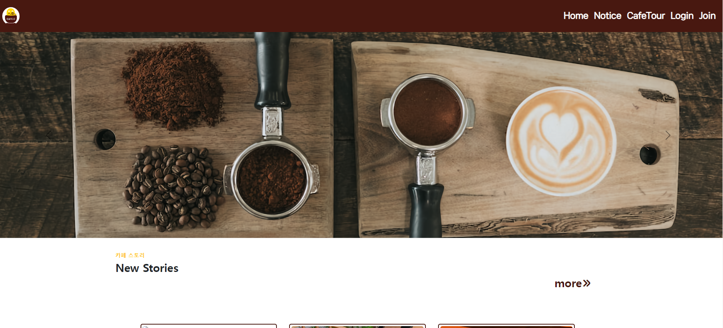
메인화면
구현 :

Slide 24
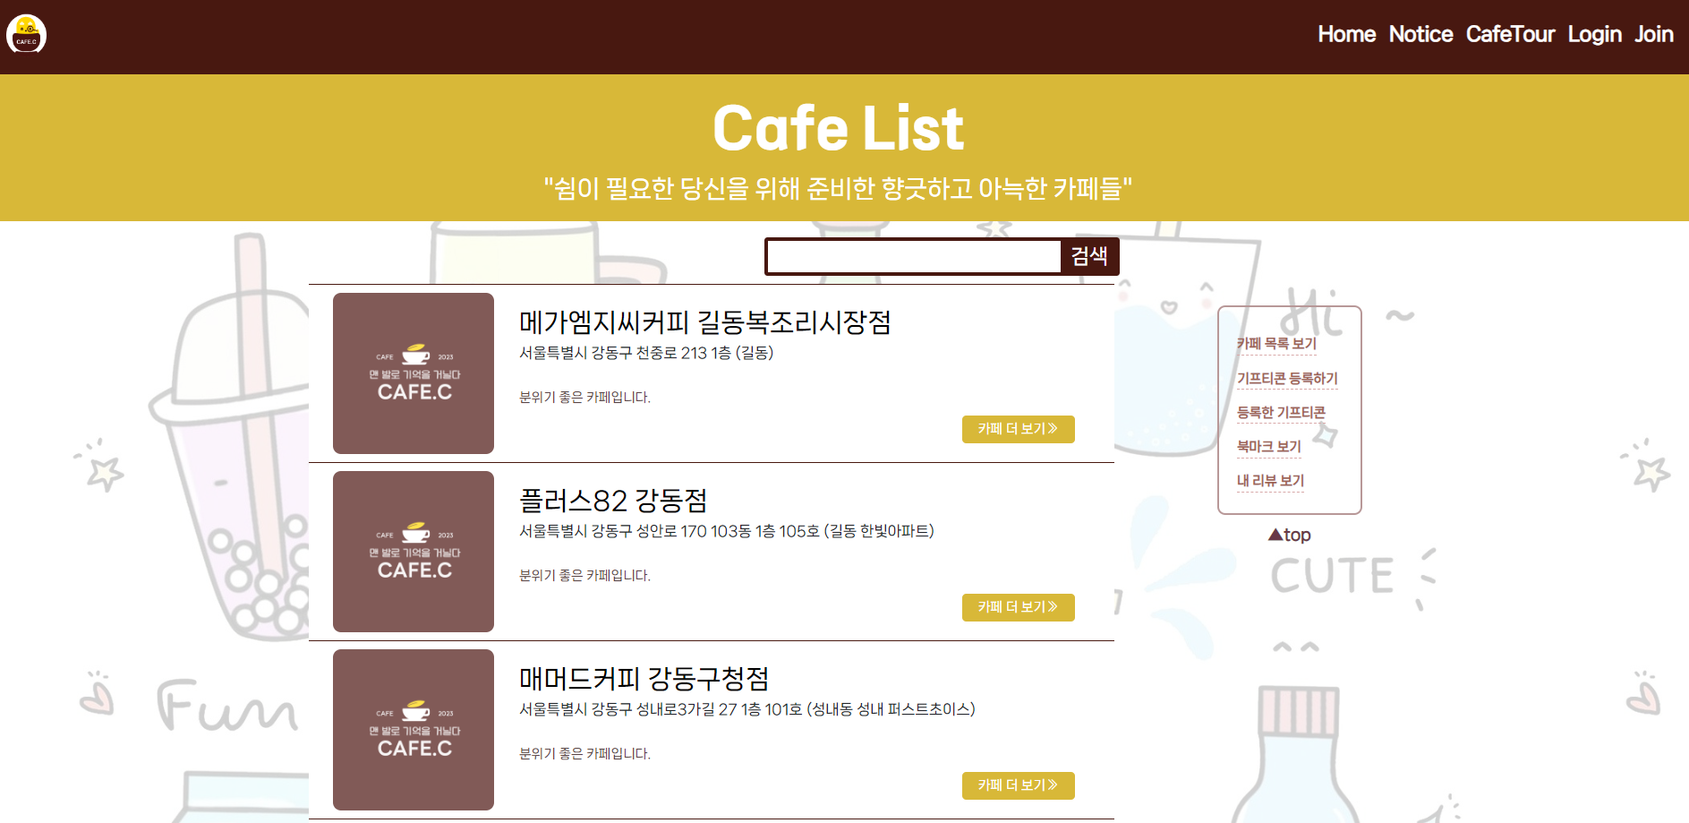
카페목록
구현 :
페이징

Slide 25
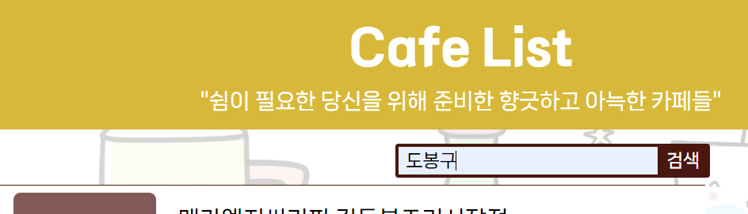
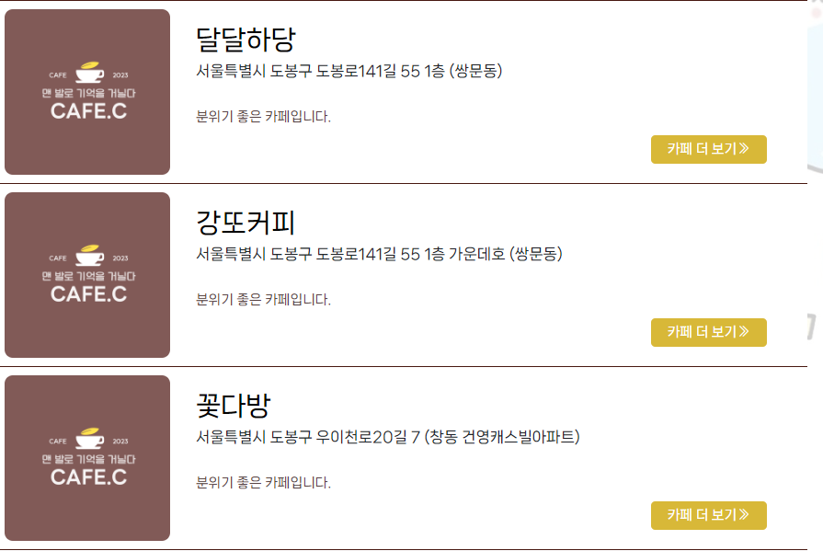

검색 기능
구현 :
페이징

Slide 26
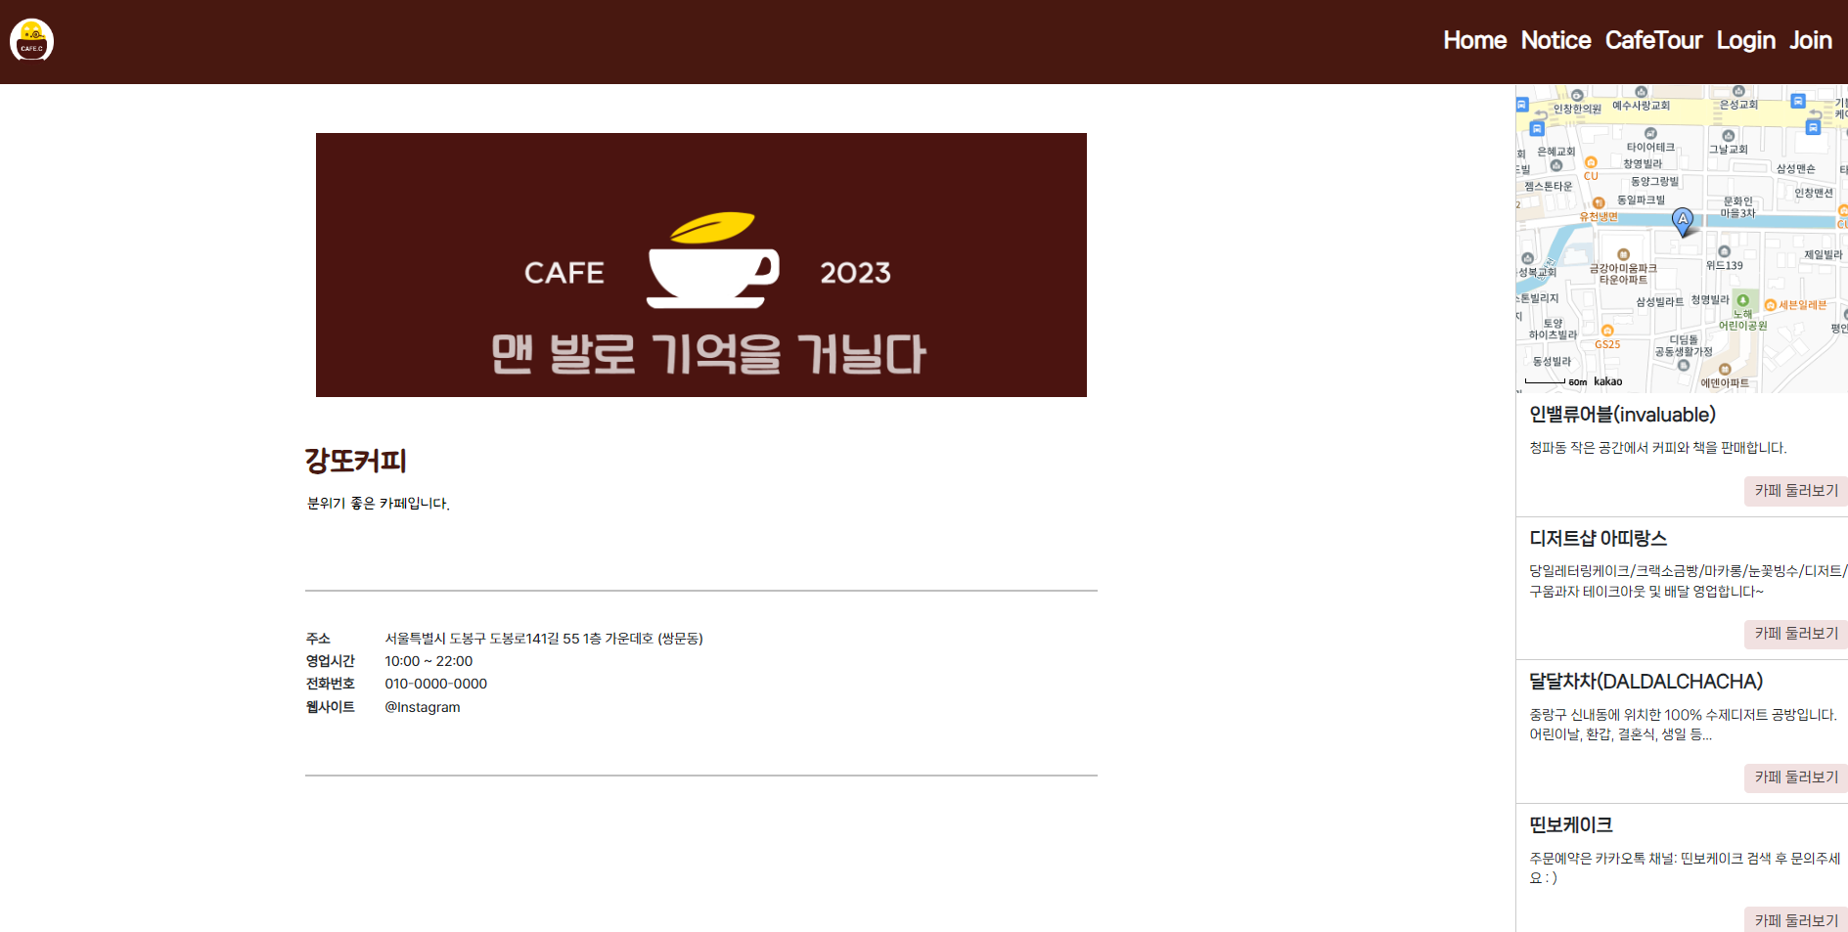
상세페이지
구현 :

Slide 27
구현 :
공통기능
회원가입
로그인 : 일반유저

Slide 28
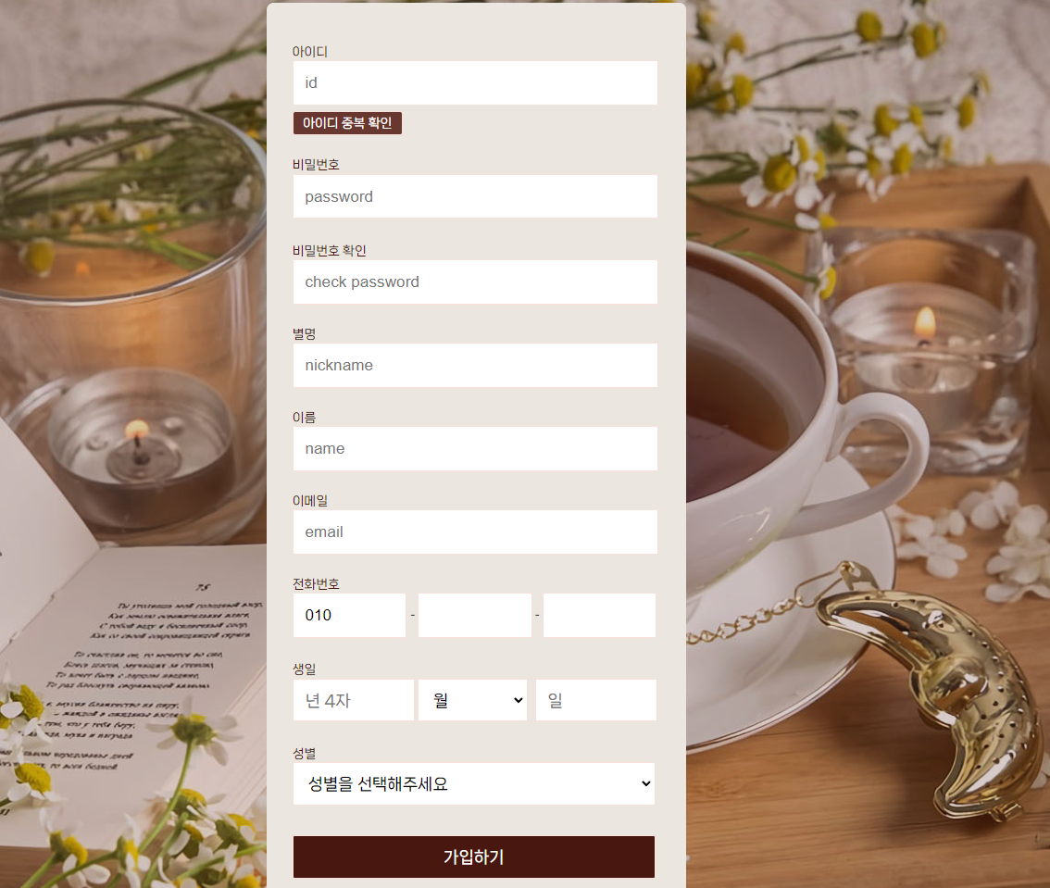
회원가입
구현 :

Slide 29
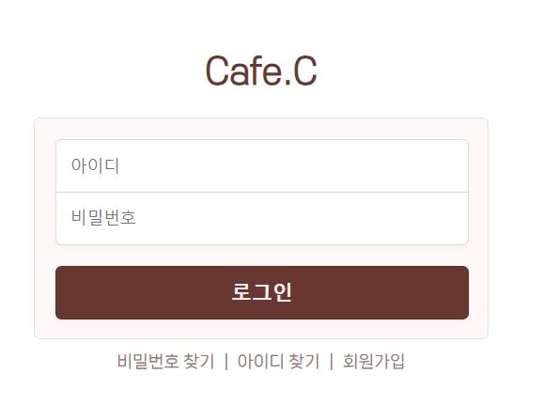
로그인
구현 :

Slide 30
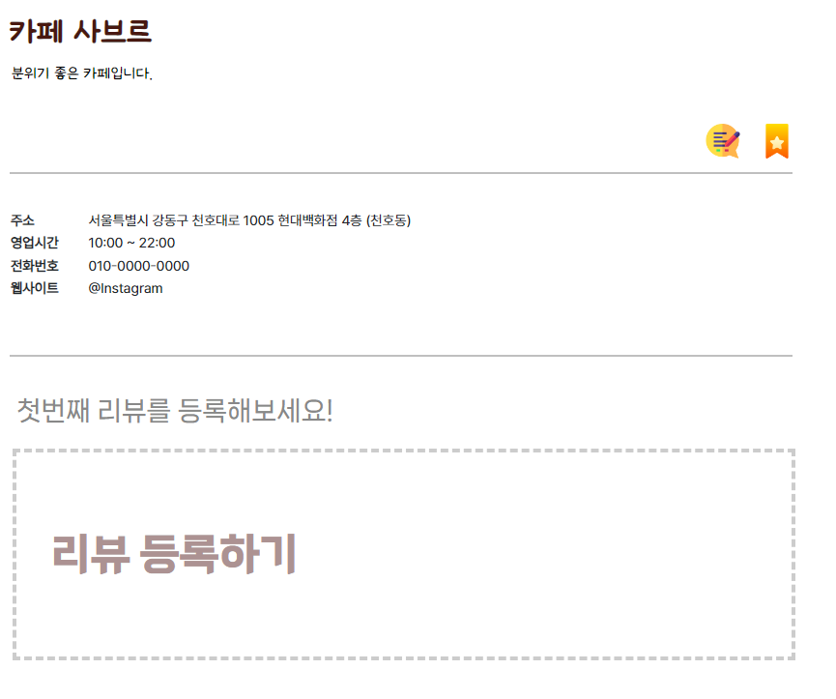

리뷰기능
구현 :

Slide 31
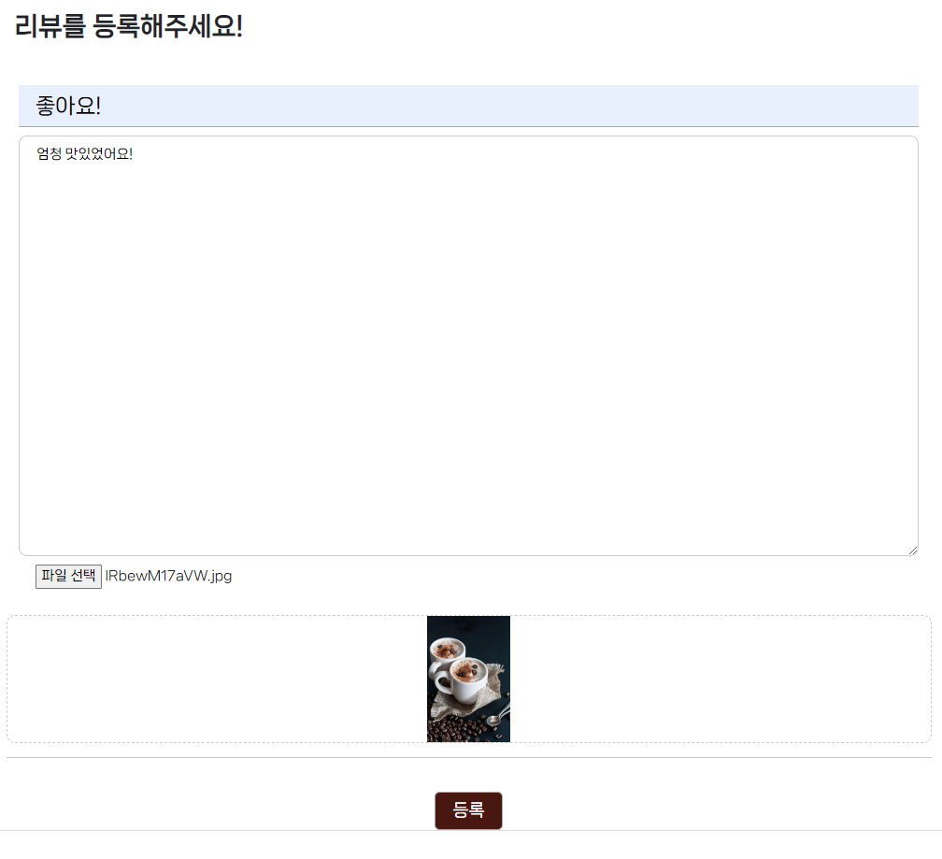
구현 :

Slide 32
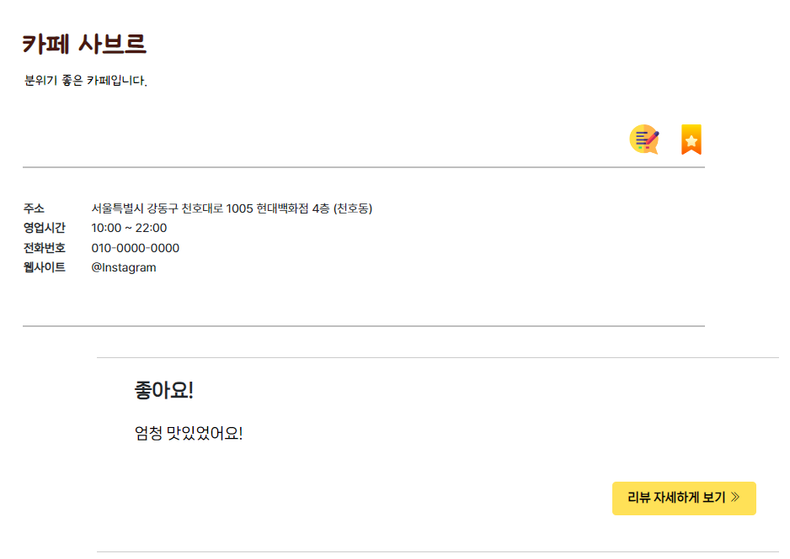
구현 :

Slide 33
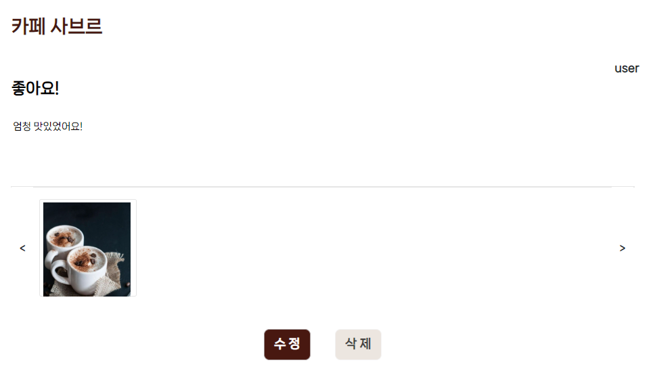
구현 :

Slide 34
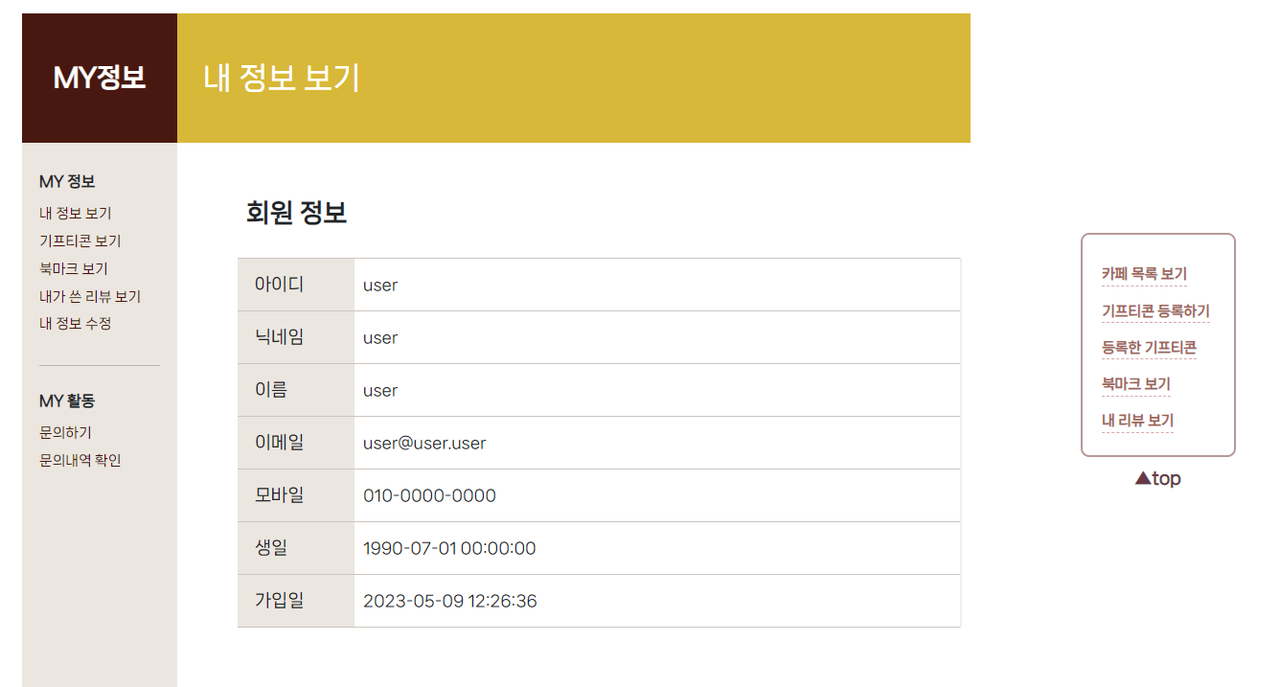
정보보기
구현 :

Slide 35
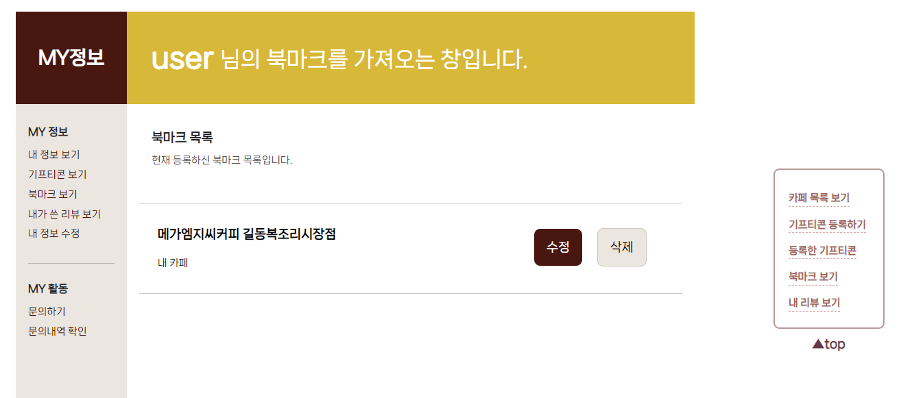
북마크
구현 :

Slide 36
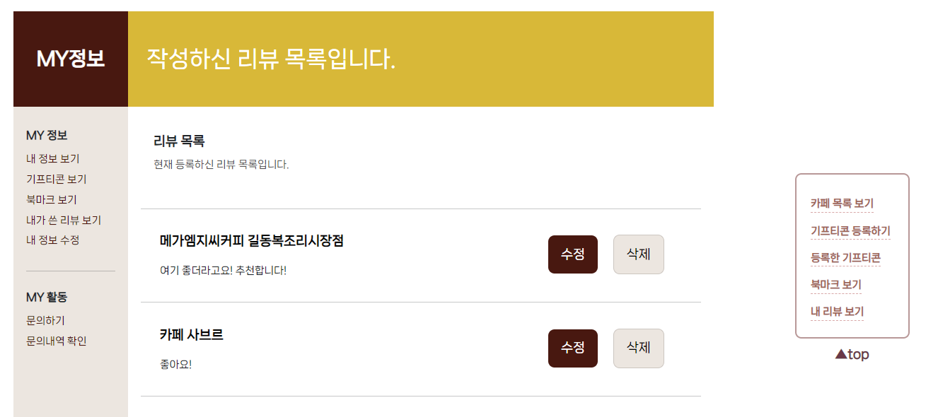
리뷰목록
구현 :

Slide 37
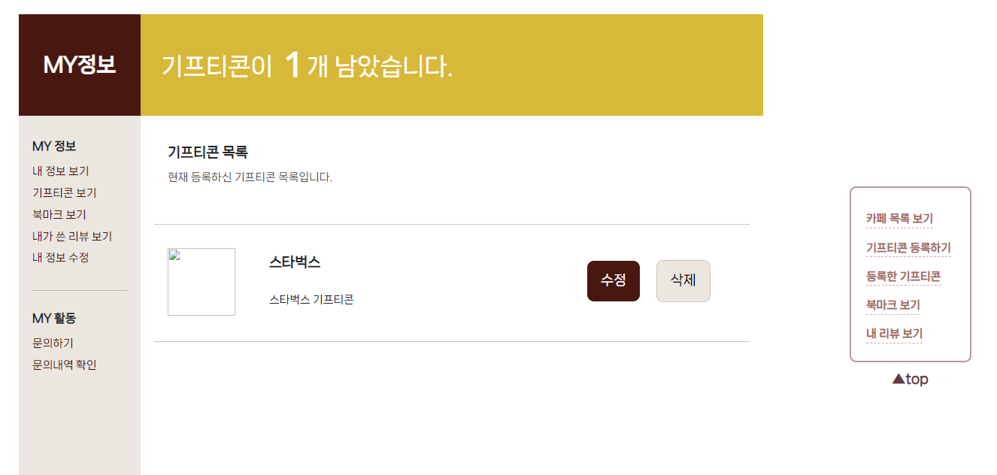
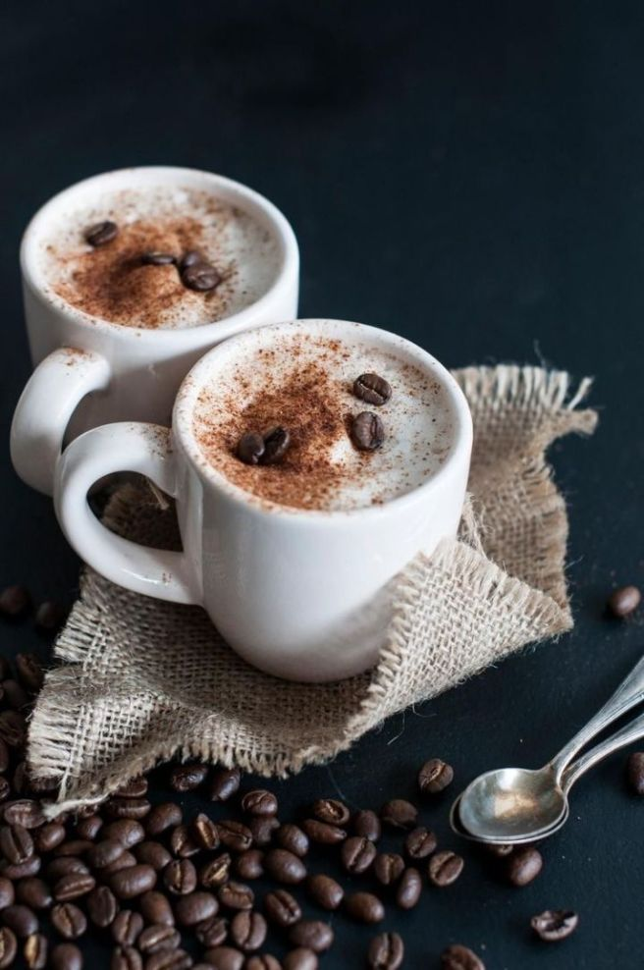
기프티콘
구현 :

Slide 38
구현 :
공통기능
로그인 : 관리자

Slide 39

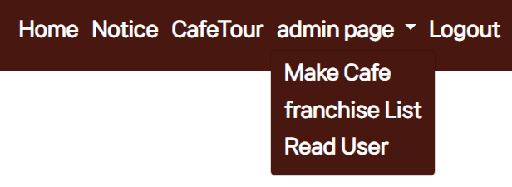
관리자
로그인 시
구현 :

Slide 40
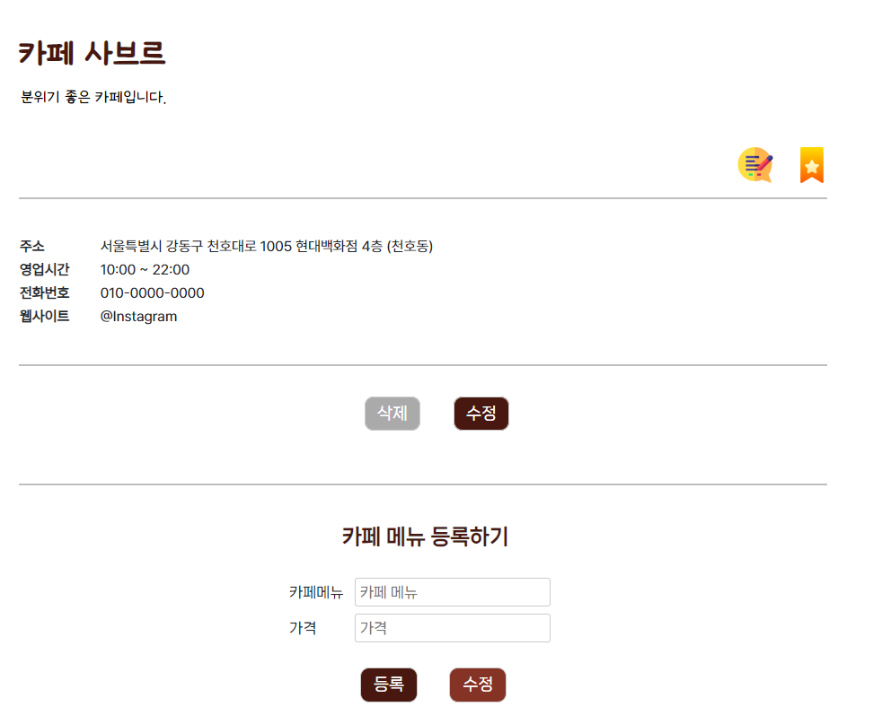
상세페이지
관리기능
구현 :

Slide 41
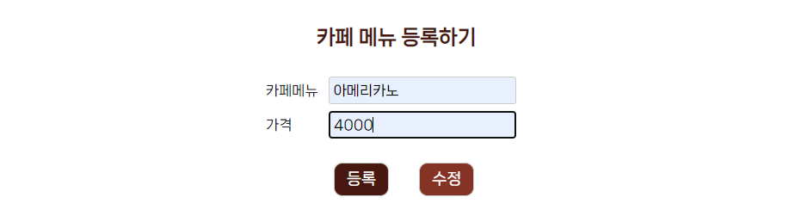
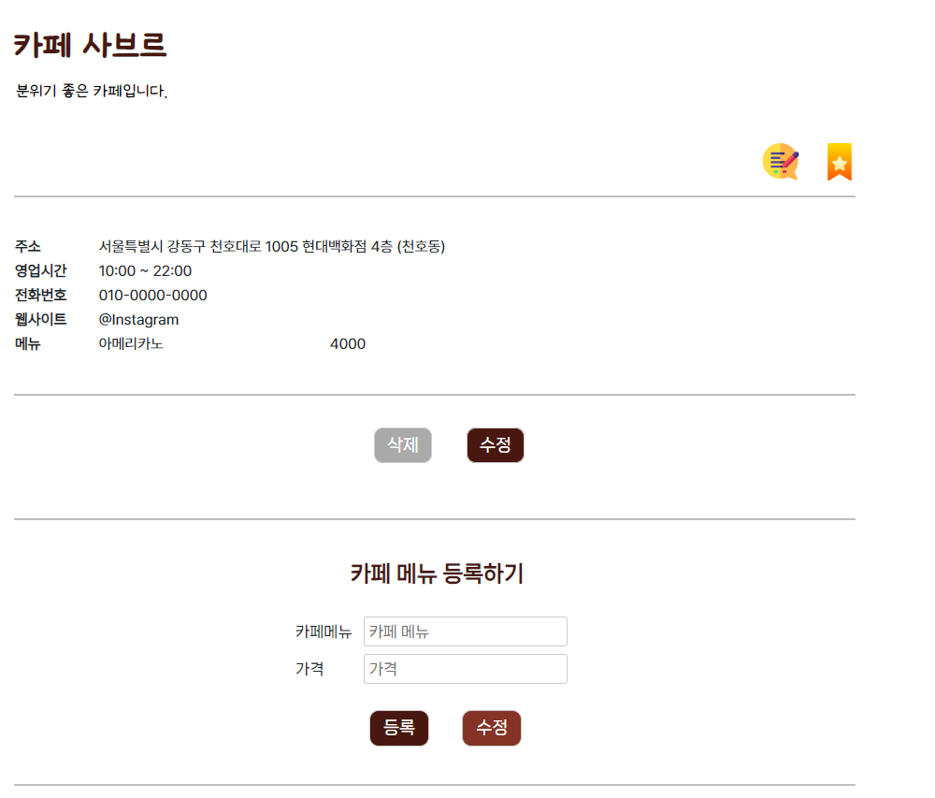
구현 :

Slide 42
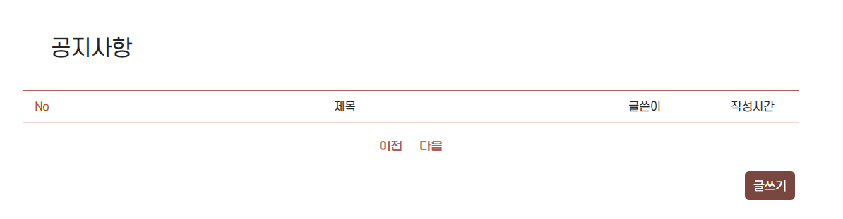
관리자만
글쓰기기능
활성화
구현 :

Slide 43
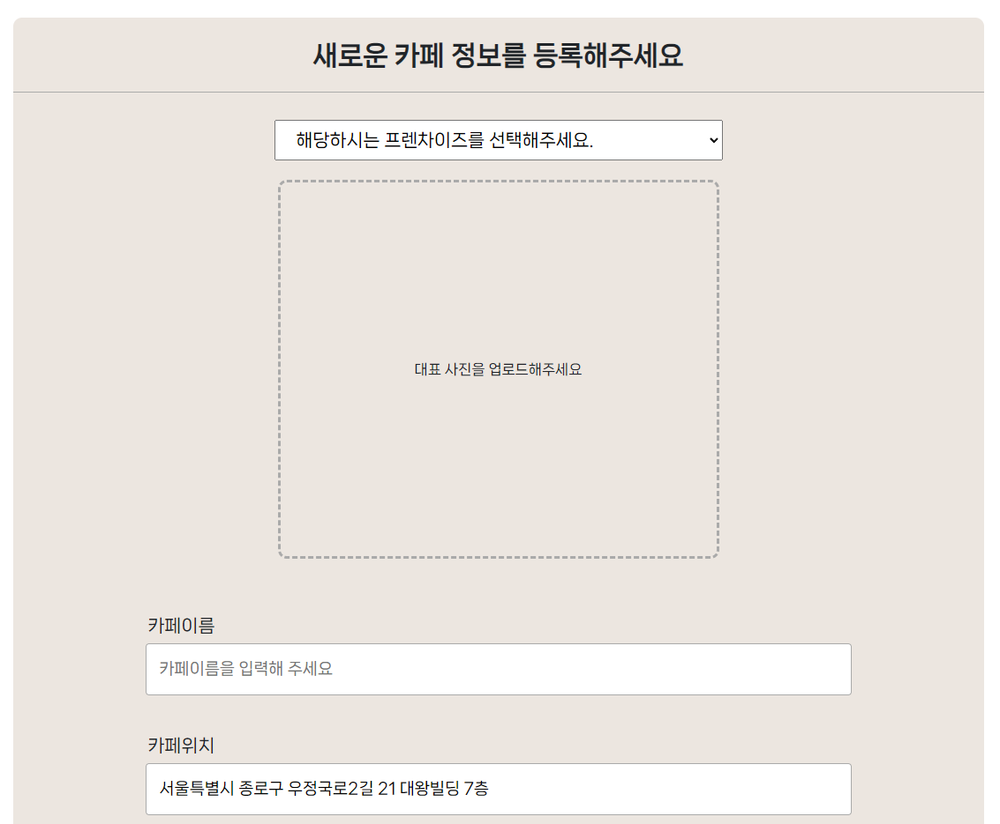
구현 :

Slide 44
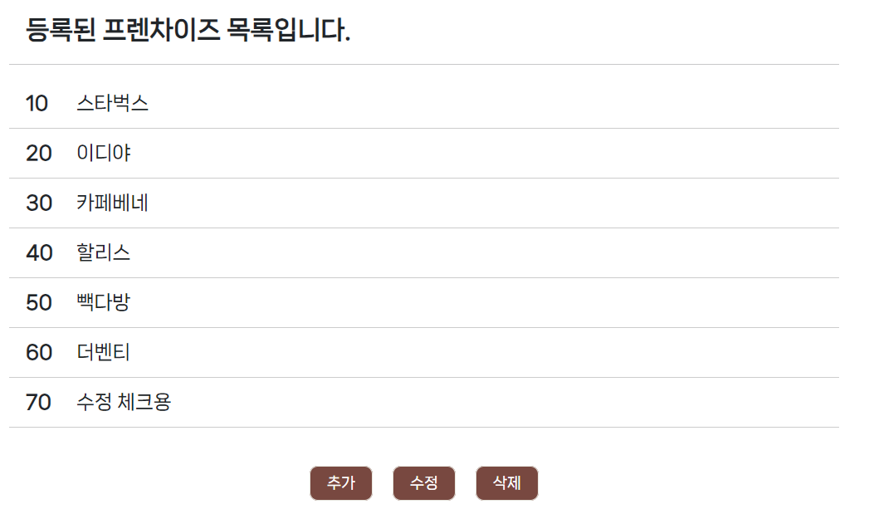
프랜차이즈관리
구현 :

Slide 45
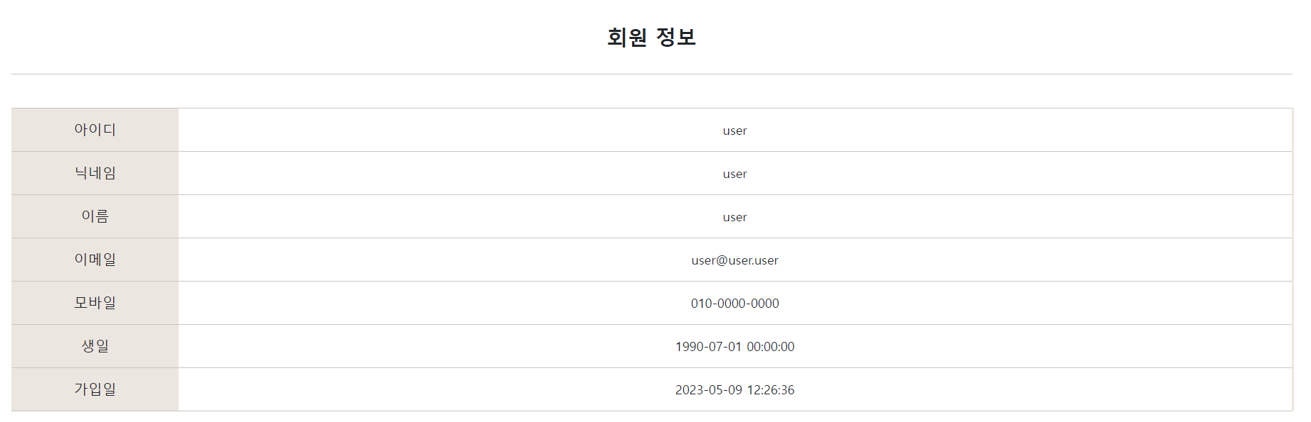
회원정보
관리
구현 :

Slide 46
구현 :
특수기능
기프티콘 활용 기능

Slide 47
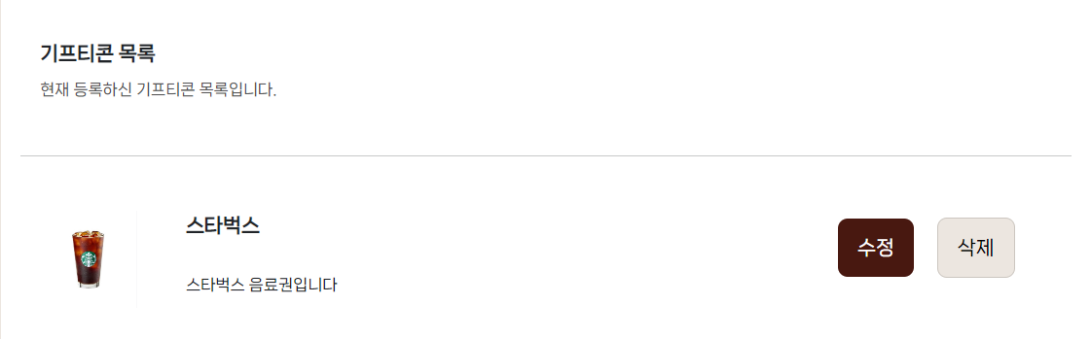
구현 :
특수기능
기프티콘 활용 기능

Slide 48
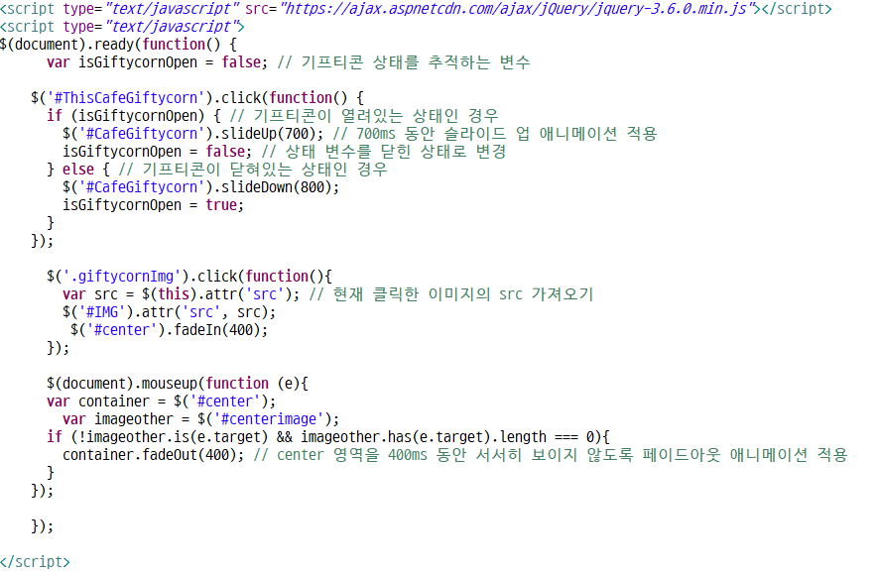
구현 :
특수기능
기프티콘 활용 기능

Slide 49
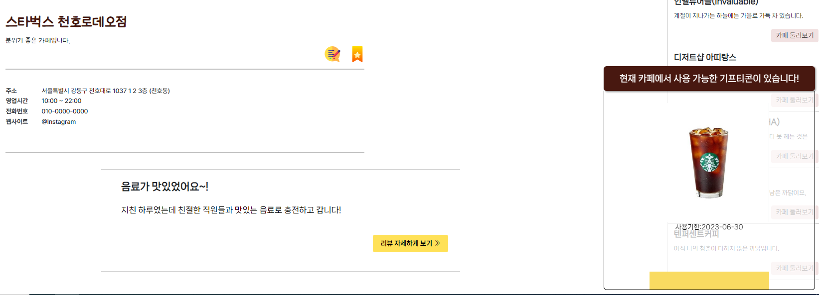
구현 :
특수기능
기프티콘 활용 기능

Slide 50
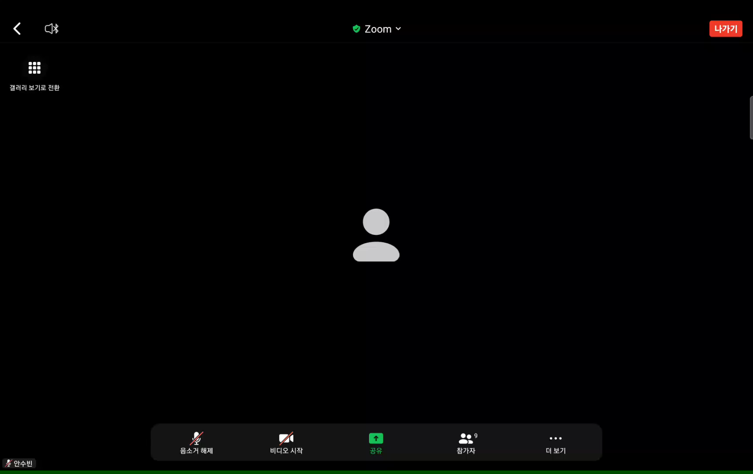
시연영상 :
2:56초부터

Slide 51
CAFE.C
PROJECT
역할 및 일정

Slide 52




CAFE.C PROJECT
-역할 분담-
유재은
은관주
이현주
안수빈
- 일정관리
- 프로젝트 관리
- 통합
- ‘카페리스트DB’
- 카페,리뷰,메뉴 페이지
- 맵 기능 구현
카페 상세 정보
페이지
- 정보 등록 페이지
- 검색 기능 구현
- Front-end 전반
- 통합
- 기프티콘, 북마크, 공지사항, 멤버 페이지
- 통합
- Back-end 전반
- 메인페이지(+header, footer)
- 로그인/로그아웃
- 로고 등 디자인
- Front-end 전반

Slide 53
CAFE.C PROJECT
-일정 : 간트 차트-
4/19
20
21
22
23
24
25
26
27
28
29
30
5/01
02
03
04
05
06
07
08
09
10
프로젝트 주제 선정
역할분담
세부기능구현
세부기능피드백
및 프론트회의
프론트 기능구현
프론트 기능 피드백
및 추가 기능 구현
발표 준비
스크럼회의

Slide 54
CAFE.C
PROJECT
웹사이트 시연

Slide 55
http://192.168.0.46:8090/
CAFE.C PROJECT
-시연-
카페씨프로젝트
WWW.CAFECPROJ.COM
CAFE.C PROJECT
진심을 담은 신뢰있고 다양한 정보,
업주와 사용자가 함께 행복한 공간

Slide 56
CAFE.C
PROJECT
마무리(평가)

Slide 57
CAFE.C PROJECT
-소감-
프로젝트를 진행하면서 spring framework의 구조와 기능을 이해하는 과정에서 저의 개발 역량이
크게 향상되었습니다. 특히, 전체적인 구조를 파악하고 이를 바탕으로 기능을 구현하는 과정에서 많은 도움이 되었습니다. 또한, 팀원들과 함께 협업하면서 프로젝트 전반을 관리하는 방법과 효율적인 의사소통 방법을 배웠습니다. 이를 통해 향후 협업 프로젝트를 진행할 때에도 더욱 효과적으로 일할 수 있을 것입니다. 마지막으로, 디자인과 기능 구현을 모두 고려한 full-stack 개발 경험을 쌓을 수 있어서 개발자로서의 시야를 넓힐 수 있었습니다. 이번 프로젝트는 저에게 많은 도움이 되었고, 앞으로의 개발자 생활에 큰 자신감을 준 소중한 경험이었습니다.
은관주
먼저 부족한 조장 아래서 고생한 저희 팀원들에게 감사의 말을 먼저 하고 싶습니다. 중간에 많은 이슈들이 있었지만 모두 열정적으로 협조해주고 힘내주어 멋진 결과물이 나왔습니다. 프로젝트를 진행하며 퍼즐과 같이 조각으로 나뉜 코드들이 하나로 합쳐져 기능하는 것을 보며 환호하기도 하고 에러에 당황하기도 했습니다. 정말 많은 코드들을 만났고 활용해가면서 웹페이지가 어떻게 구현되는지 백엔드와 프론트엔드를 통틀어 기능되는지를 볼 수 있었던 아주 귀한 시간이었습니다. 개인적으로 앞으로 다른 프로젝트를 시작한다고 해도 잘 참여할 수 있을 것 같은 자신감을 얻어갈 수 있었고, 앞으로 더 많은 코드와 개발툴을 만나며 더 좋은 프로젝트 결과물을 만들어보고 싶은 의욕이 샘솟게 한, 소중한 첫번째 프로젝트였습니다.
유재은

Slide 58
CAFE.C PROJECT
-소감-
이번 프로젝트를 통해 기획과 커뮤니케이션의 중요성을 깨달았습니다. 충분한 기획 단계를 거치면, 예상치 못한 문제가 발생하는 것을 방지할 수 있고, 높은 효율성과 품질의 결과물을 얻을 수 있다는 것을 깨달았습니다. 또한 팀원들 간의 역할 분담이 중요하며, 이를 통해 프로젝트의 효율성을 높일 수 있다는 것을 배웠습니다. 이번 프로젝트를 통해 코딩에 대한 열정이 더욱 확고해졌고, 더 높은 수준의 기술을 습득하기 위해 노력할 것입니다.
이번 프로젝트는 저에게 열정과 동기부여를 주었습니다. 프로젝트를 진행하면서 저의 능력을 객관적으로 평가할 수 있는 기회가 있었고, 앞으로도 계속해서 발전하는 자세로 노력할 것입니다.
이현주
이번 프로젝트를 진행하면서 저의 개발 역량의 한계를 느낄때가 많았던거 같습니다. 사이트 틀부터 몇번이고 반복해 다시 만들고, 구현 후 변경되어 적용된 코드들도 많았습니다. 하지만 UI를 구현하는데 큰 난제에 직면하다가 기필코 끝까지 해내고야 만다는 정신으로 했던 거 같습니다. 기능을 구현 하면서 STS구조와 MVC패턴에 대한 부족했던 이해를 채울수 있었고 개발자의 다양한 시야를 넓혀준 경험이었던거 같습니다. 막막했던 과정들이 혼자가 아니라 같이 팀원들과 함께 하는 프로젝트였기 때문에 해낼수 있었다고 생각합니다. 힘도 많이 들었지만 완성되어가는 결과물을 보면서 성취감에 중독되었고 사이트명과 로고도 팀원들에게 제안하여 직접 제작하여 완성도를 더했던거 같습니다. 이번 프로젝트를 통해 하나부터 열까지의 전반적인 룰과 협력, 피드백에 대한 중요성이 필요하다는 것을 배웠습니다. 향후 실무에 나가 협업 프로젝트를 진행 하게 된다면 이 점을 명시하며 개발자로서의 경험을 더 키워 갈것입니다.
안수빈

Slide 59
CAFE.C
PROJECT
엘라스틱서치
기능 추가

Slide 60
CAFE.C PROJECT
-일정 : 간트 차트-
8/1
8/4
8/7
8/11
8/14
8/17
엘라스틱서치
인덱스 구현
엘라스틱서치
자바 연동
(프레임워크)
엘라스틱서치
기능 및 연동 확인
마무리

Slide 61
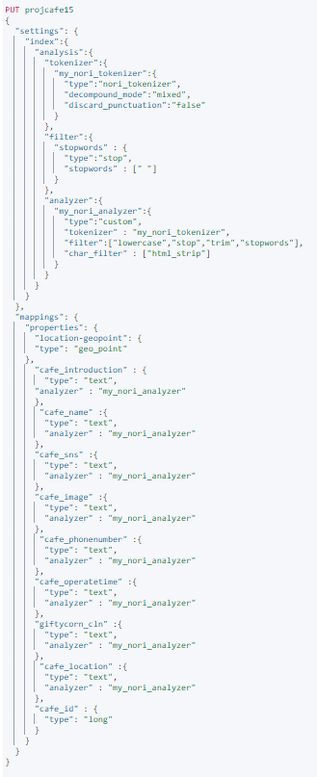
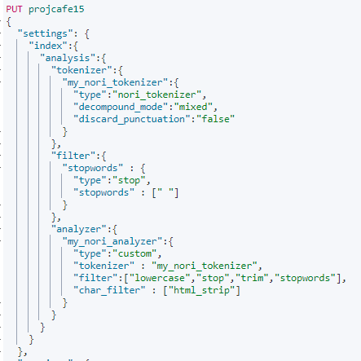
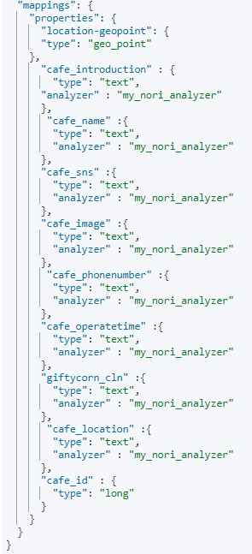
엘라스틱 내 인덱스 구현
구현 :
한국어 형태소 분석 : nori
Settings : 불용어, 분석 형태
Analyzer : custom한 분석기 활용

Slide 62
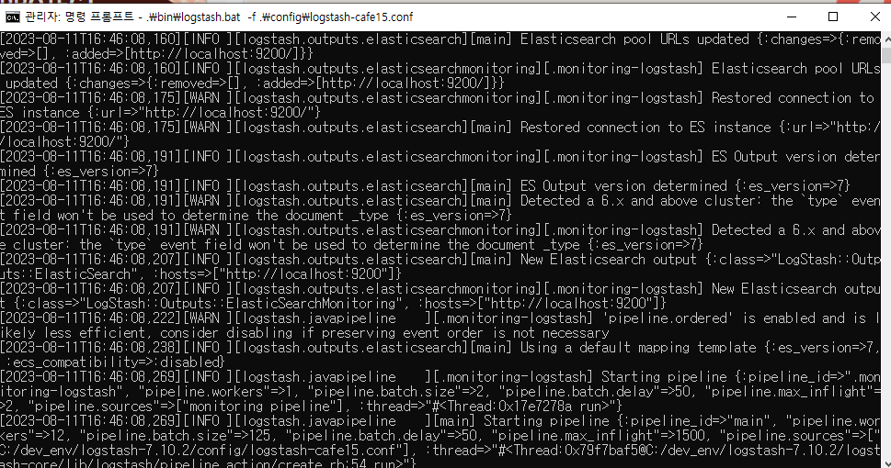
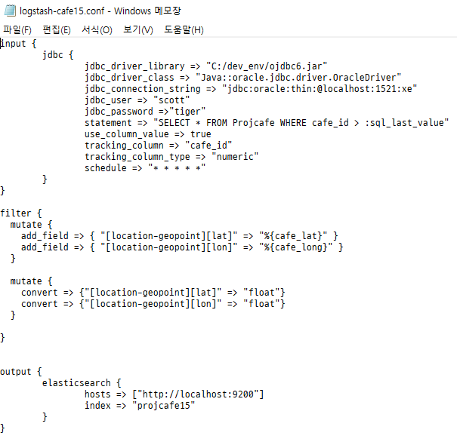
로그스태시를 활용한
DB와 엘라스틱저장소 연동
구현 :
Logstash config 를 활용한 연동
* 위경도 값 : 필드 및 자료형 수정
* 데이터베이스 & 엘라스틱서치저장소 실시간 연동

Slide 63
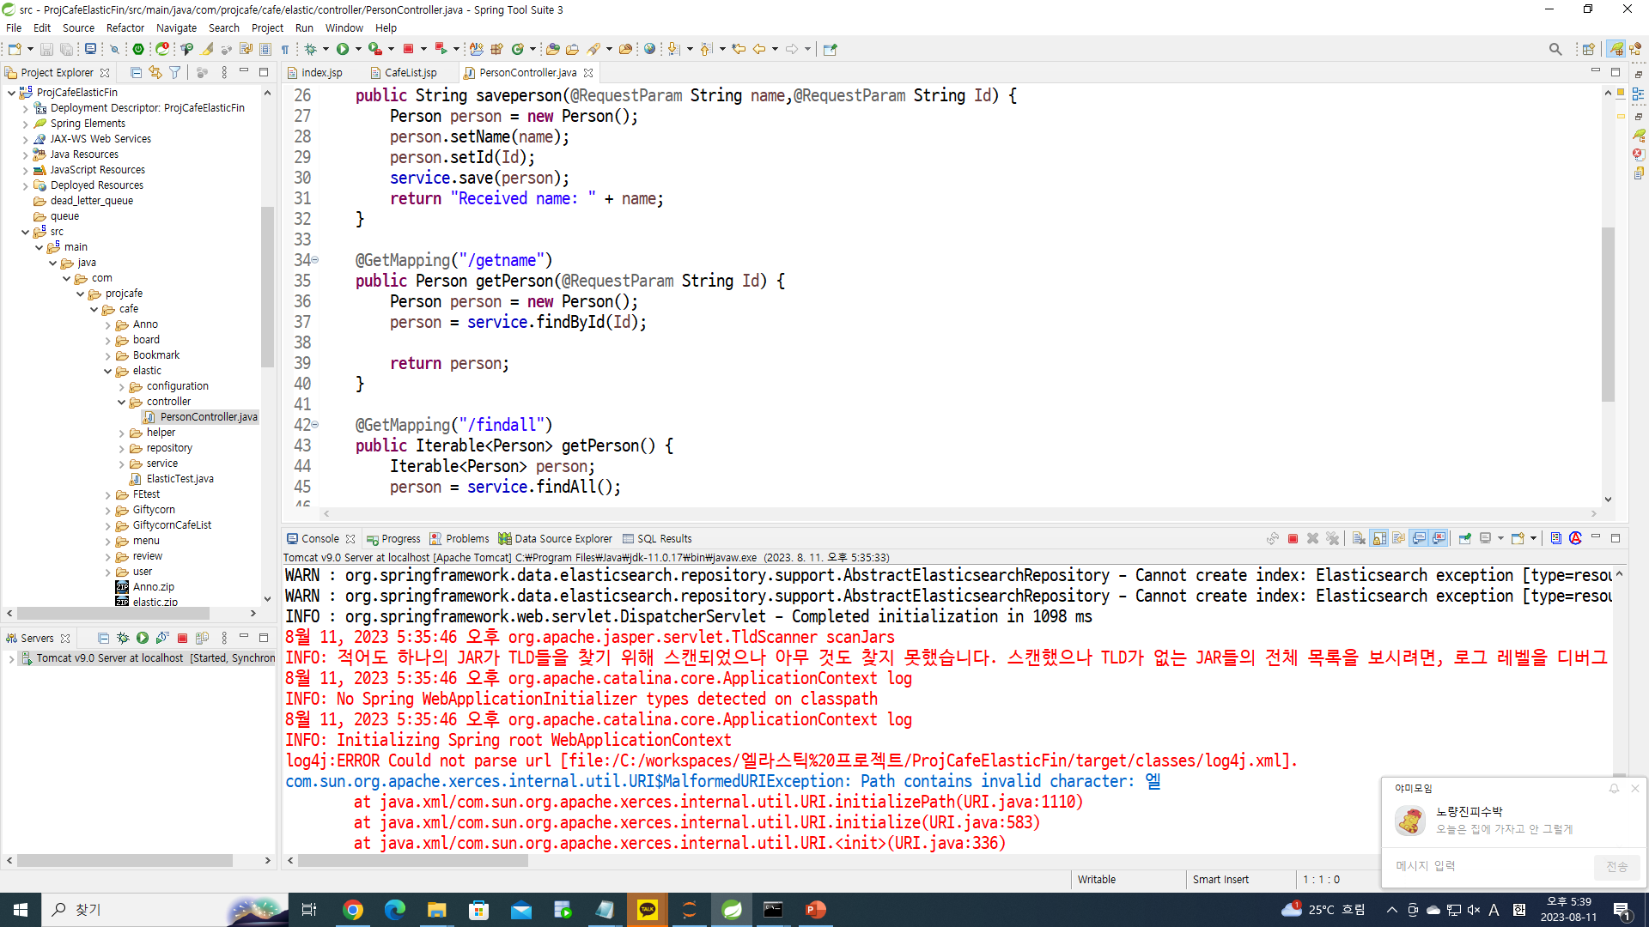
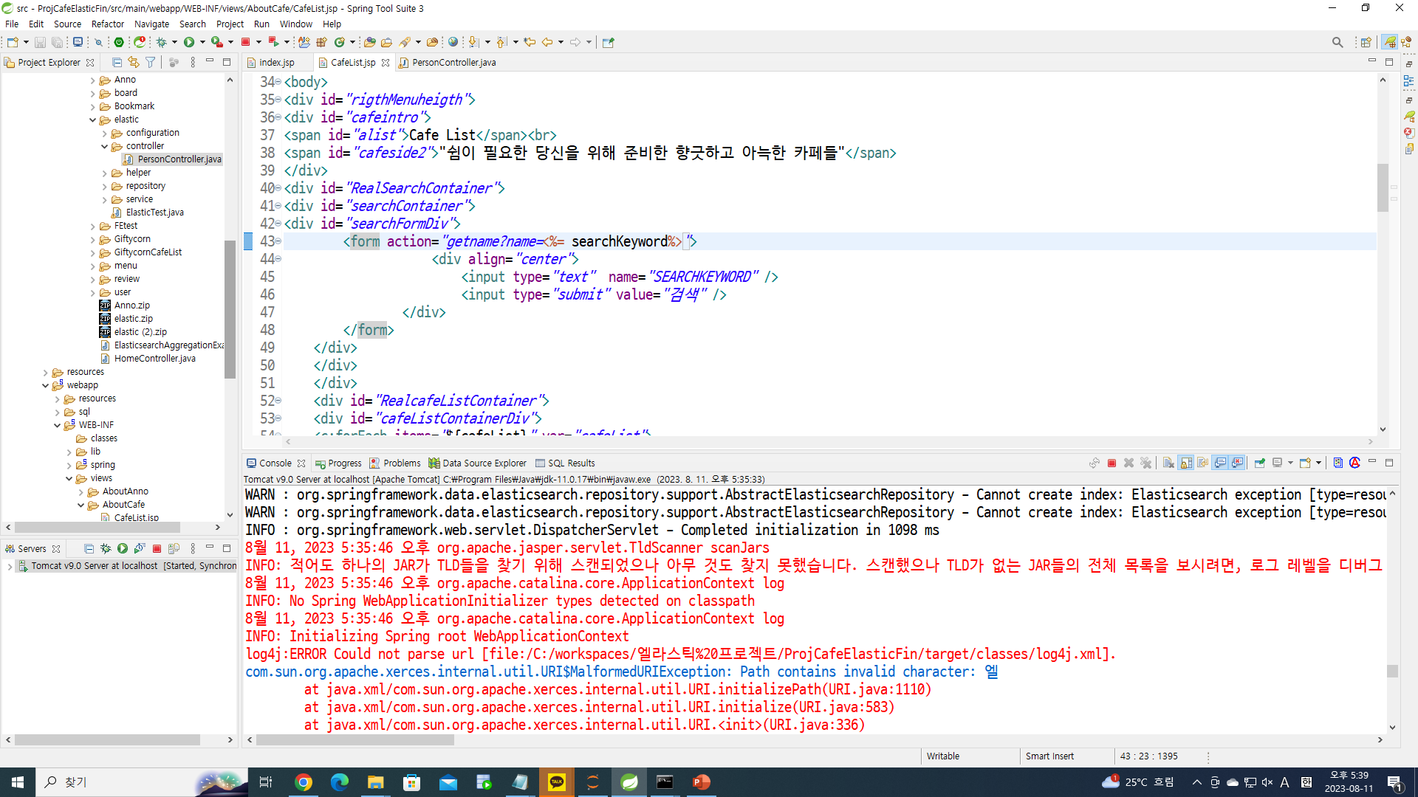
프레임워크와 연동
구현 :

Slide 64
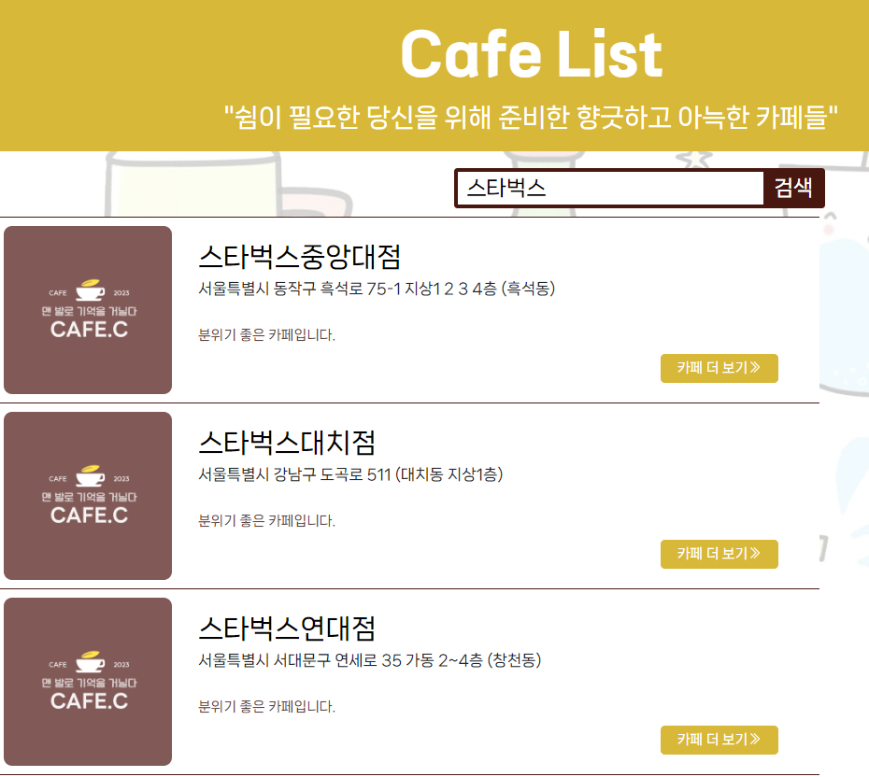
검색 결과
구현 :
스타벅스로 검색

Slide 65

검색 결과
구현 :
스타로 검색

Slide 66

검색 결과
구현 :
전문검색으로,
이름과 주소에 스타가 있으면
모두 검색되어 반환되는 것을
확인할 수 있음

Slide 67

검색 결과
구현 :
검색 카페 기준 가까운 거리내 카페를 찾기 위해
주변 키워드 활용

Slide 68

엘라스틱서치 내 활용
구현 :
전달된 주소값을 기준으로
저장소에 저장된 카페들이
지도에 표기됨

Slide 69

엘라스틱서치 :
DB로만 구현했을 때보다 빠른 검색 결과 반환
시각화를 통한 시장 분석 가능
예) 검색된 카페 기준 가까운 거리내 카페는 몇 곳이 나오는지 등
형태소분석 등을 통한 분석기로
검색기준 확정 후 본인만의 기준을 통한 활용 가능
예) 스타벅스를 검색해 유사성이 있는 다른 매장을 함께 서치함

Slide 70


CAFE.C
PROJECT
감사합니다

